Slide 1
Název projektu | Rozvoj kompetencí pro udržitelnou budoucnost na SU
Registrační číslo projektu | NPO_SU_MSMT-2122/2024-5
Přírodní prostředí a environmentální aspekty
Prezentace předmětu:
Podnikatelské prostředí
Vyučující:
Ing. Šárka Zapletalová, Ph.D.

Slide 2
PŘÍRODNÍ PROSTŘEDÍ A ENVIRONMENTÁLNÍ ASPEKTY
Struktura přednášky:
Úvod do problematiky
Členění environmentálních aspektů
Dopady a hodnocení environmentálních aspektů
Právní rámec pro environmentální aspekty
Environmentální aspekty a environmentální výkonnost
Notes:
csvukrs

Slide 3
Přírodní podnikatelské prostředí
Podnikatelské prostředí představuje soubor vlivů a faktorů, které ovlivňují podnikatelský subjekt.
Jedním ze složek podnikatelského prostředí je přírodní prostředí.
Přírodní podnikatelské prostředí se týká všech přírodních faktorů, které ovlivňují podnikání, včetně geografie, klimatu, přírodních zdrojů a ekologického prostředí.
Tyto faktory mohou představovat příležitosti i hrozby pro podnikatele a vyžadují zohlednění environmentálních aspektů.
Notes:
csvukrs

Slide 4
Environmentální aspekty
Environmentální aspekty jsou prvky činností, produktů a služeb organizace, které mají nebo mohou mít dopad na životní prostředí.
Tyto aspekty hrají klíčovou roli při řízení environmentálních rizik a implementaci environmentálního managementu, například v rámci systémů řízení podle normy ISO 14001.
Environmentální aspekty jsou úzce spojeny se sociální a environmentální odpovědností podniku.
Environmentální aspekt může způsobit environmentální dopad (dopady).
Významný environmentální aspekt je aspekt, který má nebo může mít jeden environmentální dopad nebo více významných environmentálních dopadů
Notes:
csvukrs

Slide 5
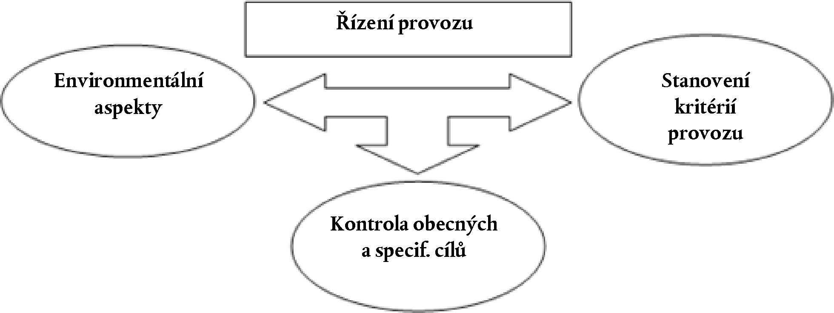
Environmentální aspekty a management podniku
Notes:
csvukrs

Slide 6
Členění environmentálních aspektů
Environmentální aspekty jsou členěny z pohledu vlivu podniku na
přímé
nepřímé.
Environmentální aspekty jsou dále členěny z pohledu vlivu na životní prostředí na
pozitivní
negativní.
Notes:
csvukrs

Slide 7
Přímé environmentální aspekty
Jedná se o prvky činností, produktů a služeb, které jsou přímo spojené s činnostmi organizace a jsou pod její kontrolou. Patří zde:
Spotřeba zdrojů:
Spotřeba energie (elektřina, plyn, fosilní paliva)
Spotřeba vody
Využívání nerostných surovin a jiných materiálů
Emise a odpady:
Emise skleníkových plynů (CO₂, CH₄)
Vypouštění odpadních vod
Produkce pevných odpadů (komunální, nebezpečné odpady)
Znečištění ovzduší:
Emise částic (PM10, PM2.5)
Chemické znečištění (NOₓ, SO₂, VOC)
Ovlivnění půdy a biodiverzity:
Degradace půdy
Negativní dopady na místní ekosystémy
Úbytek biodiverzity (např. v důsledku kácení lesů)
Notes:
csvukrs

Slide 8
Nepřímé environmentální aspekty
Jedná se o prvky činností, produktů a služeb, které jsou výsledkem činností dodavatelů, zákazníků nebo partnerů, které organizace nemůže plně kontrolovat, ale může je ovlivnit. Patří zde:
Dodavatelské řetězce:
Výroba a těžba surovin s vysokým environmentálním dopadem
Použití neobnovitelných zdrojů v dodavatelském řetězci
Dopady produktů a služeb:
Energetická náročnost a uhlíková stopa produktu během jeho životního cyklu
Vznik odpadů při používání nebo likvidaci produktu
Dopravní a logistické procesy:
Emise z přepravy materiálů nebo hotových produktů
Znečištění z dopravy
Notes:
csvukrs

Slide 9
Pozitivní environmentální aspekty
Pozitivní environmentální aspekty zahrnují aktivity a procesy podniku, které mají příznivý vliv na životní prostředí.
Příklady pozitivních environmentálních aspektů:
Obnovitelné zdroje energie
Používání solární, větrné nebo vodní energie
Snižování emisí
Implementace technologií ke snížení uhlíkové stopy
Efektivní recyklace odpadů
Zlepšování biodiverzity
Vysazování stromů a zlepšení habitatu pro divokou přírodu
Notes:
csvukrs

Slide 10
Negativní environmentální aspekty
Negativní environmentální aspekty jsou činnosti, procesy, produkty nebo služby organizace, které mají nepříznivý dopad na životní prostředí. Tyto aspekty mohou ovlivňovat ekosystémy, přírodní zdroje, klima a kvalitu života lidí. Identifikace a řízení těchto aspektů je klíčové pro minimalizaci negativních vlivů na životní prostředí.
Příklady negativních environmentálních aspektů:
Spotřeba přírodních zdrojů (nadměrná spotřeba vody, těžba surovin způsobující degradaci půdy a ničení přírodních biotopů, zvýšená poptávka po neobnovitelných zdrojů)
Emise do ovzduší (produkce skleníkových plynů a znečišťujících látek, prachové částice v ovzduší)
Produkce odpadu (skladování nebezpečného nebo komunálních odpadu, znečištění vod toxickými látkami a těžkými kovy)
Znečištění půdy a vod (úniky chemikálií, olejů a pesticidů, nadměrné hnojení a používaní pesticidů)
Ztráta biodiverzity (odlesňování, stavba infrastruktury)
Hlukové a světelné znečištění (hluk ovlivňující kvalitu života obyvatel i zvířat, nadměrné osvětlení)
Klimatická změna (globální oteplování, extrémní počasí)
Notes:
csvukrs

Slide 11
Dopady negativních environmentálních aspektů
Ekosystémy: Ztráta přirozených biotopů, ohrožení druhů, degradace půdy a znečištění vod
Lidské zdraví: Zvýšený výskyt respiračních onemocnění, rakoviny, stresu a dalších zdravotních problémů.
Ekonomika: Náklady na sanaci znečištěných oblastí, kompenzace za škody způsobené přírodními katastrofami, ztráta produktivity.
Globální změny: Zrychlování klimatických změn a jejich dlouhodobé dopady.
Notes:
csvukrs

Slide 12
Hodnocení environmentálních aspektů
Hodnocení environmentálních aspektů se provádí s cílem určit, které environmentální aspekty jsou významné a vyžadují opatření.
K hodnocení se často používají kritéria, jako je:
Míra dopadu na životní prostředí
Právní a regulační požadavky
Pravděpodobnost výskytu a jeho závažnost
Možnost kontroly nebo vlivu organizace
Notes:
csvukrs

Slide 13
Právní rámec a standardy pro environmentální aspekty
Environmentální aspekty se řeší v souladu s legislativou (např. zákon o ochraně životního prostředí) a mezinárodními standardy, jako je ISO 14001: Environmentální management.
EMAS (Eco-Management and Audit Scheme): Dobrovolný nástroj Evropské unie pro zlepšení environmentální výkonnosti.
Organizace by měly systematicky identifikovat a řídit své environmentální aspekty, aby minimalizovaly negativní dopady a zlepšovaly svou environmentální výkonnost.
Notes:
csvukrs

Slide 14
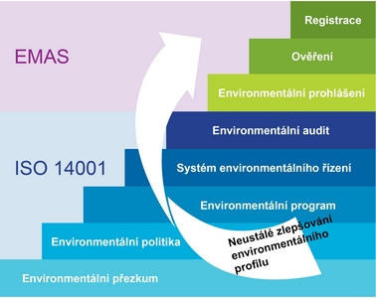
Právní rámec a standardy pro environmentální aspekty
EMAS versus 14001 – certifikace ISO
Notes:
csvukrs

Slide 15
Environmentální aspekty a environmentální výkonnost
Environmentální výkonnost označuje měřitelné výsledky organizace v oblasti řízení jejích environmentálních aspektů. Jde o vyhodnocení, jak dobře organizace snižuje negativní dopady na životní prostředí a plní své cíle v oblasti udržitelnosti.
Klíčové ukazatele environmentální výkonnosti:
Spotřeba zdrojů (snížení spotřeby energie na jednotku výroby, použití obnovitelných zdrojů energie)
Snižování emisí (množství emisí CO₂ na jednotku produkce, eliminace úniků škodlivých látek do ovzduší nebo vody)
Odpadové hospodářství (podíl recyklovaného odpadu, snížení celkového objemu odpadu)
Ochrana ekosystémů (rekultivace narušených oblastí, ochrana biodiverzity v místě provozu)
Soulad s legislativou (dodržování environmentálních zákonů a předpisů, certifikace ISO 14001 nebo EMAS)
Notes:
csvukrs

Slide 16
Propojení environmentálních aspektů a environmentální výkonnosti
Identifikace environmentálních aspektů
Organizace nejprve identifikuje a posoudí své environmentální aspekty, aby určila, které z nich mají významný dopad na životní prostředí.
Stanovení cílů environmentální výkonnosti
Na základě významných aspektů si organizace stanoví cíle (např. snížení emisí CO₂ o 20 % do roku 2030).
Řízení a opatření
Implementují se opatření ke zlepšení výkonnosti (např. modernizace technologií, optimalizace spotřeby energií, zlepšení odpadového hospodářství).
Měření a hodnocení výkonnosti
Pomocí ukazatelů (např. uhlíková stopa, energetická náročnost) se pravidelně vyhodnocuje, zda organizace dosahuje stanovených cílů.
Neustálé zlepšování
Na základě výsledků měření se implementují další změny a organizace pokračuje ve snižování svého environmentálního dopadu.
Notes:
csvukrs

Slide 17
Environmentální aspekty a udržitelnost podnikání
Integrace přírodního podnikatelského prostředí a environmentálních aspektů do strategie firem je nezbytná pro dosažení dlouhodobé udržitelnosti.
Společnosti, které proaktivně reagují na environmentální výzvy, mohou získat nejen ekonomické výhody, ale také přispět ke zlepšení životního prostředí a celkového blaha společnosti.
Environmentální aspekty jsou úzce spjaty s odpovědným přístupem k využívání přírodních zdrojů a snižováním negativních dopadů podnikání na životní prostředí.
Notes:
csvukrs

Slide 18
Environmentální aspekty pro udržitelnost podnikání
Udržitelný rozvoj:
Podniky by měly zajistit dlouhodobou udržitelnost svých činností.
To zahrnuje efektivní využití zdrojů a minimalizaci odpadu.
Environmentální legislativa:
Dodržování zákonů a předpisů (např. limity emisí, ochrana vodních zdrojů).
Zvyšování požadavků na ekologické audity a certifikace (ISO 14001).
Environmentální řízení a inovace:
Zavádění ekologických výrobních procesů.
Investice do obnovitelných energií a cirkulární ekonomiky.
Společenská odpovědnost firem (CSR):
Integrace environmentálních cílů do strategie firmy.
Transparentnost a komunikace ekologických iniciativ vůči veřejnosti.
Notes:
csvukrs

Slide 19
Výhody zohlednění environmentálních aspektů
Snížení nákladů:
Úspory energie a zdrojů.
Nižší náklady na likvidaci odpadu díky recyklaci.
Konkurenční výhoda:
Získání zákazníků, kteří preferují ekologické produkty.
Vylepšení reputace firmy.
Minimalizace rizik:
Vyhnutí se sankcím za nedodržování předpisů.
Předcházení škodám způsobeným změnou klimatu.
Podpora inovací:
Rozvoj ekologických produktů a služeb.
Vstup na nové trhy spojené s obnovitelnými zdroji a zelenými technologiemi.
Notes:
csvukrs

Slide 20
Výzvy a omezení environmentálních aspektů v podnikání
Vysoké počáteční náklady:
Investice do technologií a ekologických řešení mohou být nákladné.
Nejasná regulace:
Změny v environmentální legislativě mohou způsobit nejistotu.
Omezené zdroje:
Nedostatek znalostí a kvalifikovaného personálu v oblasti udržitelného rozvoje.
Notes:
csvukrs

